Slide 1
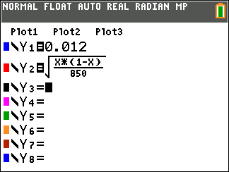
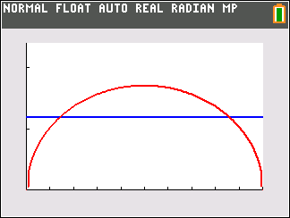
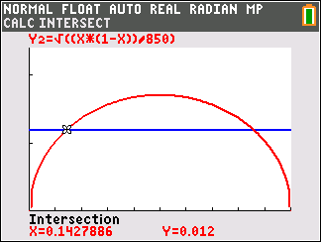
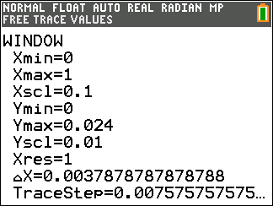
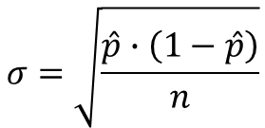
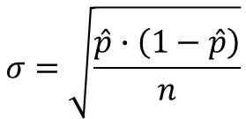
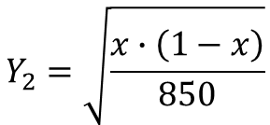
Opgave 40
$$σ=\sqrt{\frac{\hat{p}∙\left(1−\hat{p}\right)}{n}}$$
standaardafwijking
Stel $\hat{p}$ de steekproefproportie van de ondervraagden die het
examen niet te moeilijk vond
$$σ=\sqrt{\frac{\hat{p}∙\left(1−\hat{p}\right)}{n}}$$
calc intersect op venster
$$0,012$$
$$\left[0,1\right]x[0;0,024]$$
$$850$$
geeft
$$x=0,1427…$$
(laagste $x−waarde$)
Voer in:
$$Y_{1}=0,012$$
$$dus \hat{p}=0,1427…$$
$$Y_{2}=\sqrt{\frac{x∙\left(1−x\right)}{850}}$$
$$0,1427…∙850=121,37…$$
Het aantal ondervraagden dat het examen
niet te moeilijk vond is 121

